Slide 1
新병동 변경점
기업부설연구소 임지훈

Slide 2
※ 목차
신병동 설정
화면 구성
화면 저장
환자 리스트
환자 정보 저장
전체 내역
Pickup 및 Acting
간호기록 신규 입력방식
간호기록 일괄 입력

Slide 3
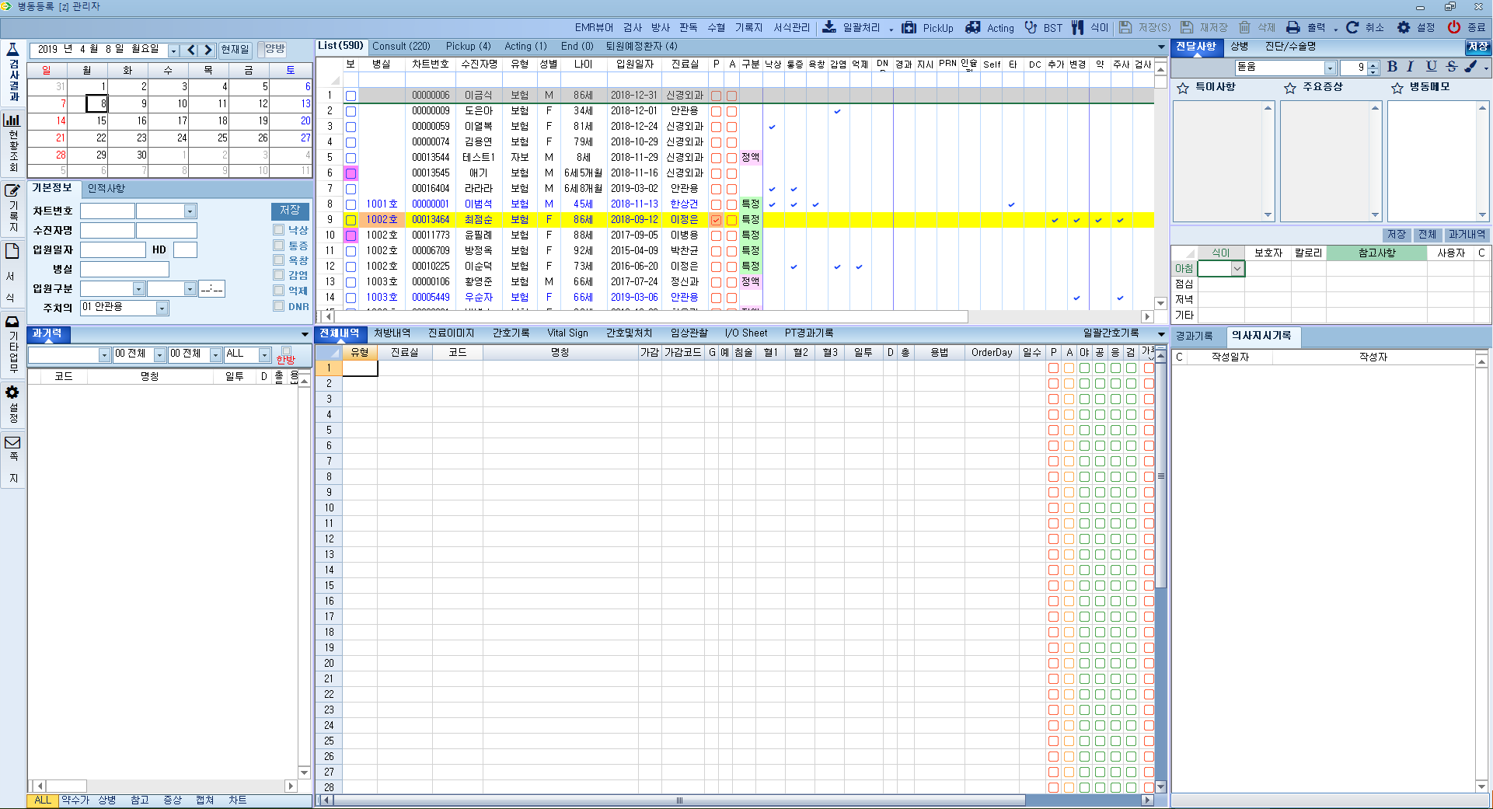
1. 신병동 설정
ServerSetup 216번 사용여부 체크
병동등록 실행
2. 신병동 화면

Slide 4
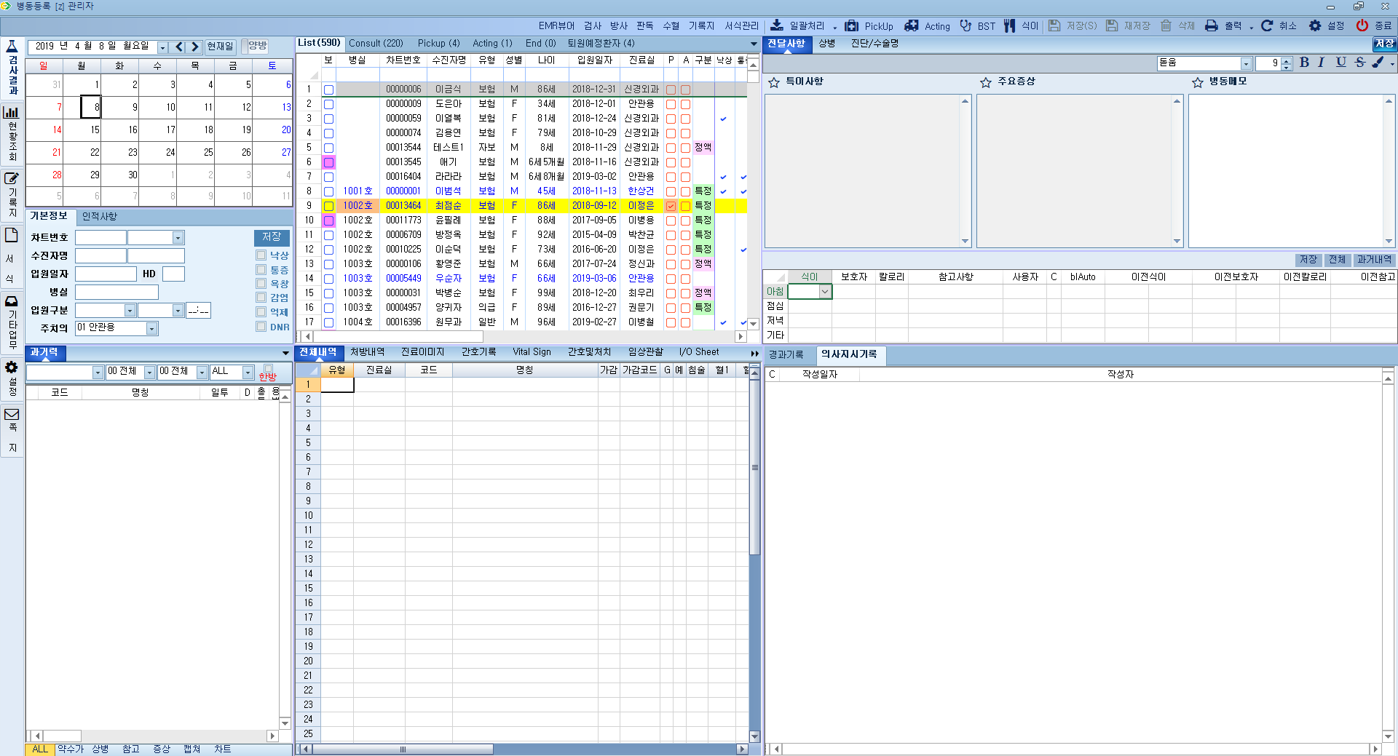
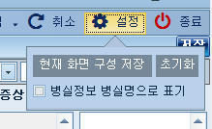
3. 화면 저장
화면을 사용자 편의에 맞춰 구성하고 구성된 화면을 저장 하는 기능입니다.
우측 상단의 설정 버튼에서 화면 저장 및 초기화가 가능
현재는 기본 진료실, 한방 진료실, 병동에 해당 기능이 추가 되어있음.

Slide 5
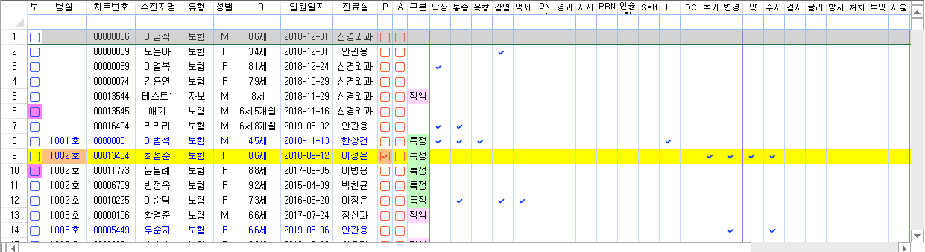
4-1. 환자 리스트
환자리스트에 환자정보를 한눈에 볼 수 있도록 추가 개발
추가된 항목
- 경과기록, 지시기록, PRN, 인슐린, SelfMed, 타과오더, DC여부, 추가처방,
변경처방, 약, 주사, 검사, 물리, 방사, 처치, 투약, 시술

Slide 6
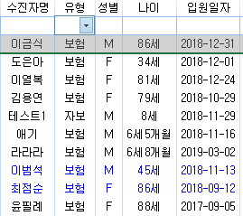
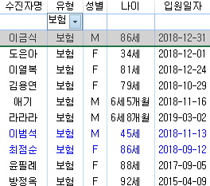
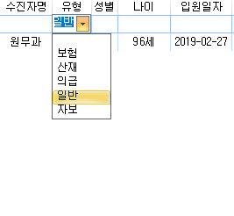
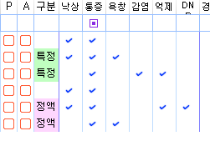
4-2. 환자 리스트(검색기능)
상단 헤더 2번째 칸을 클릭하여 검색하고자 하는 문자열 또는 체크를 검색
문자열 검색란은 콤보박스 형태로 검색도 가능하도록 기능 추가

Slide 7
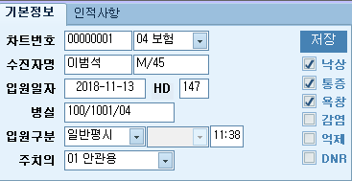
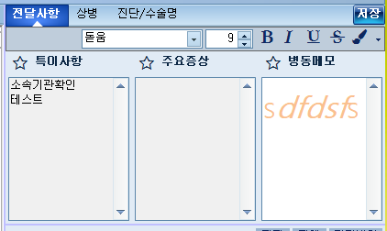
5. 환자정보 저장
환자 상태 저장 ( 낙상, 통증, 욕창 등)
- 환자 선택 후 기본정보란에서 상태를 체크 후 저장버튼 클릭
병동 메모 저장
- 환자 선택 후 병동메모 입력 후 우측 상단에 저장 버튼 클릭

Slide 8
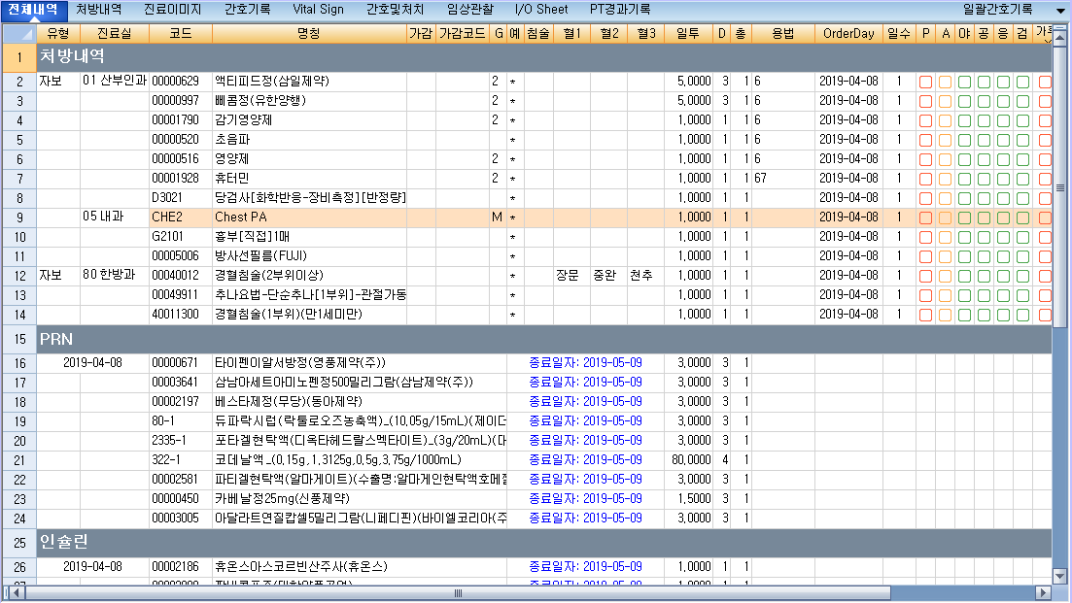
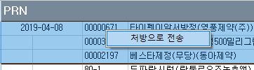
6. 전체내역
환자리스트에서 환자를 선택시 다음 내역이 통합되어 한 시트에 표시된다.
- 모든 과의 진료내역
- 모든 협진 진료내역
- PRN 기록
- 인슐린 기록
PRN 및 Insulin은 우클릭
하여 처방내역에 이동 할
수 있다.

Slide 9
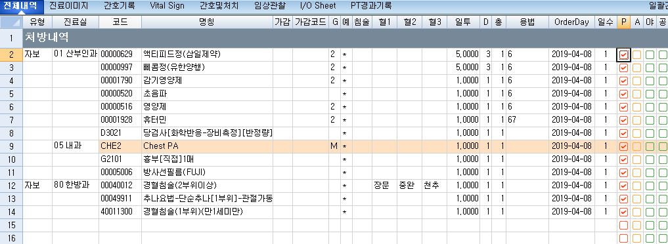
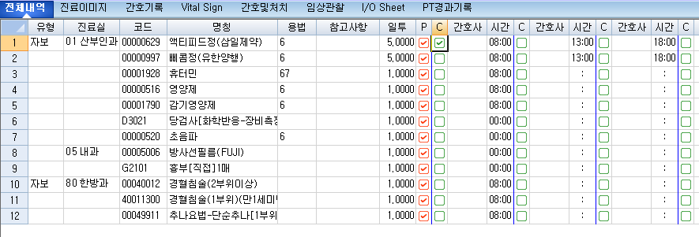
7. Pickup 및 Acting
전체내역에서 조회된 다른 과 및 협진에 대한 진료도 한번에 Pickup 또는 Acting이 가능하다.

Slide 10

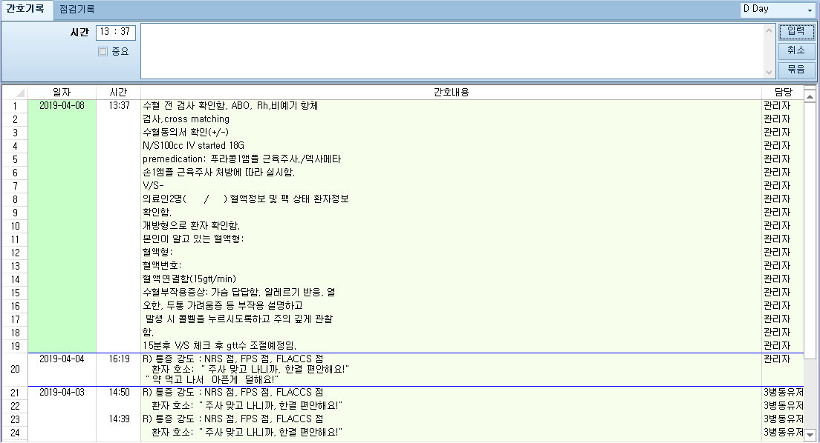
8. 간호기록 신규 입력 방식
ServerSetup215번 사용여부 선택
신병동 환자 선택 후 간호기록 선택
과거력과 입력란이 하나로 통합되고
줄 데이터를 저장 시켜 보여준다.
삭제는 우 클릭 후 삭제
변경은 더블클릭 후 변경내용 입력 후
입력 버튼 클릭

Slide 11
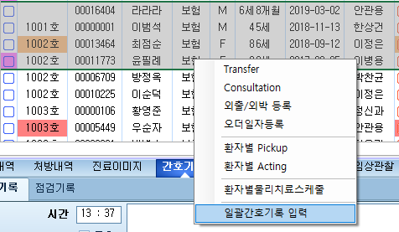
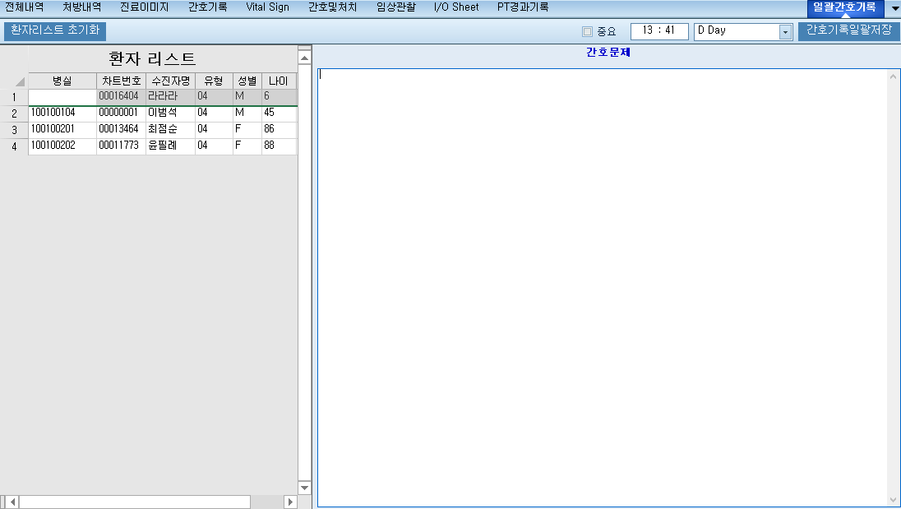
9-1. 간호기록 일괄입력 기능
환자리스트에서 환자를 선택하여 바로 일괄입력을 할 수 있도록 추가된 기능
환자리스트 우클릭 ☞ 일괄간호기록 입력 ☞ 내용 입력 후 저장
또는 일괄간호기록 탭 선택되었을 경우 환자리스트 더블클릭 하여 리스트에 추가 할 수 있다.
내용 입력 후 저장

Slide 12
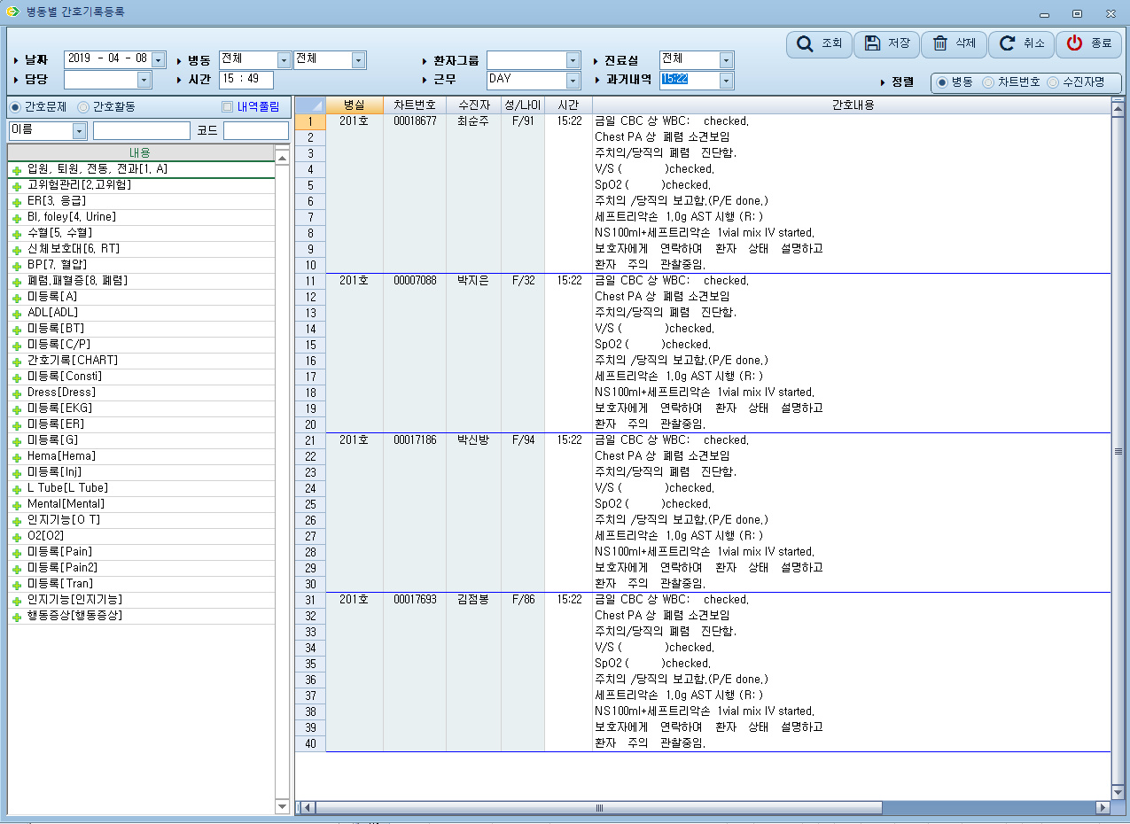
9-2. 간호기록 일괄입력 기능
신규 간호기록 입력방식 변경에 따른
간호기록일괄입력 화면 모습

